Slide 1
DO, el Entorno y la Competitividad: situación actual.
Objetivo...
Plataforma.
El contexto: análisis.
Síntesis.
¿Conclusión?
AMDG

Slide 2
1/5 objetivo…

Slide 3
OBJETIVO & PROPÓSITO
  Evaluar las dimensiones espacio – temporales que dominan la realidad…
  … para generar un Modelo Organizacional que permita a una empresa el cumplimiento de su Misión.

Slide 4
2/5 plataforma.
"640 KB deben ser suficientes para cualquier persona" Bill Gates, 1981.

Slide 5
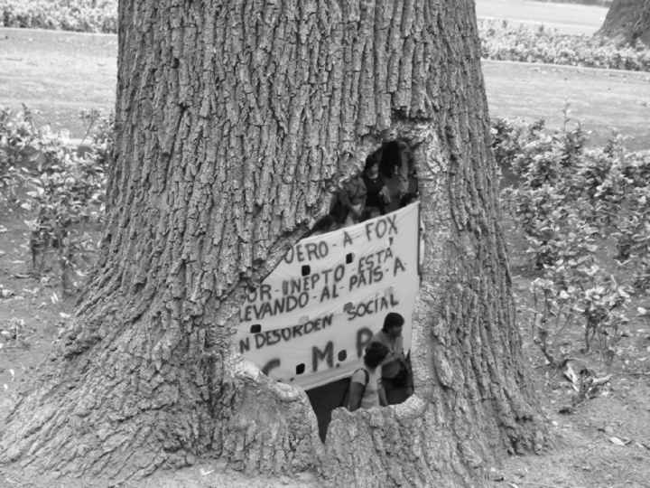

Slide 6
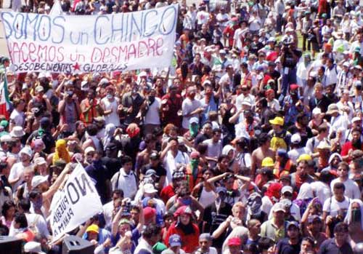

Slide 7
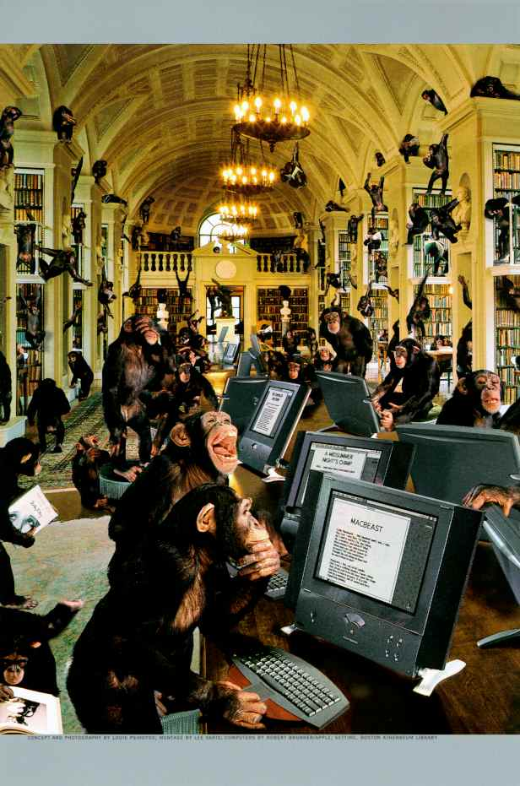
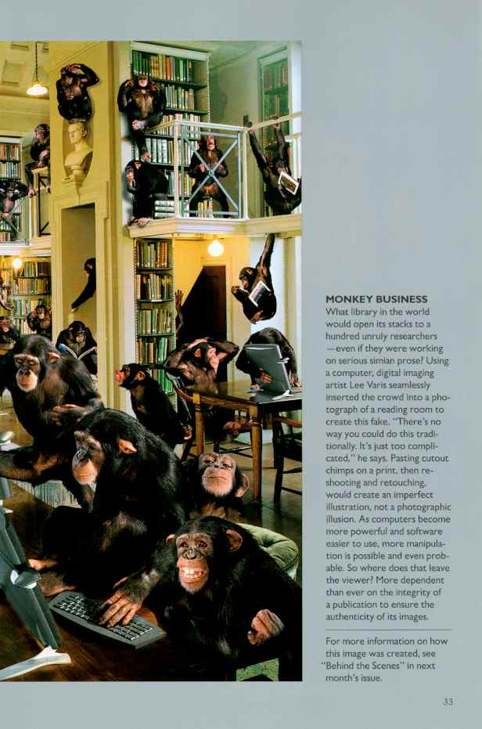

Slide 8
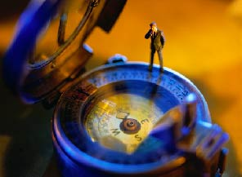

Slide 9
¿CRISIS?
  Burns, Stalker, 61.
  Child, Duncan, 72.
  Toffler, Ansoff, 80.
  Peter Drucker, 90.
  Club de Roma, 96.
  OCDE, PIF, 04.
  Edgar Morin, 08.
  Foster Gamble, 16.

Slide 10

ALVIN TOFFLER
“Una nueva generación está emergiendo. Sus valores, sus tendencias, causarán un cambio que afectará a todos los seres humanos”.

Slide 11
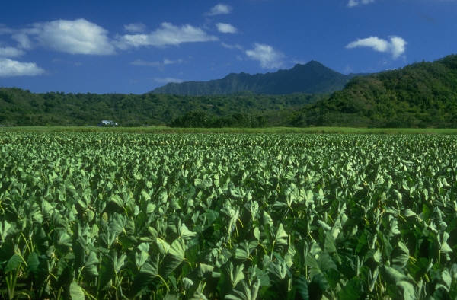
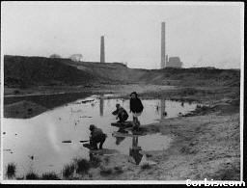
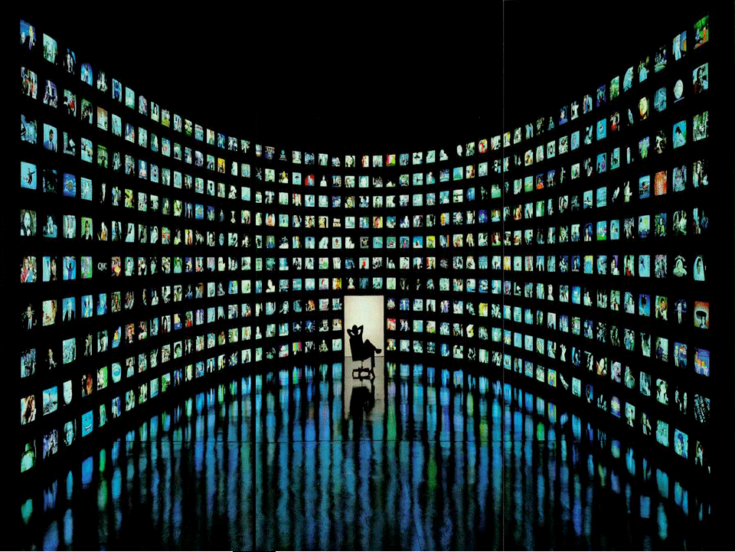

EVOLUCIÓN SESGO ECONÓMICO – LABORAL

Slide 12
ERAS VS PEST
  Agraria.
  Industrial.
  Postindustrial.
  Información.
  Indicadores temporales.
  Símbolo de poder.
  Tecnologías básicas.
  ¿Crisis?

Slide 13
3/5 El contexto: análisis.
“La nuestra es una generación del cambio constante, de la caída de los sistemas, de la volatilidad de las estructuras y el caos como expresión extra de las preferencias”. NM.

Slide 14


Slide 15
ERA AGRARIA
3000-5000 años, 3-5 mph, 3-5 años.
Posesión de tierra.
Ritual, tradición.
¿Crisis?

Slide 16


Slide 17
ERA INDUSTRIAL
300-500 años, 30-50 mph, 0.3-0.5 meses.
Posesión material.
Descubrimiento, método científico.
¿Crisis?

Slide 18


Slide 19
ERA POSTINDUSTRIAL
30-50 años, 300-500 mph, 0.03-0.05 días.
Habilidad organizacional.
Tecnología blanda y TIC.
¿Crisis?

Slide 20
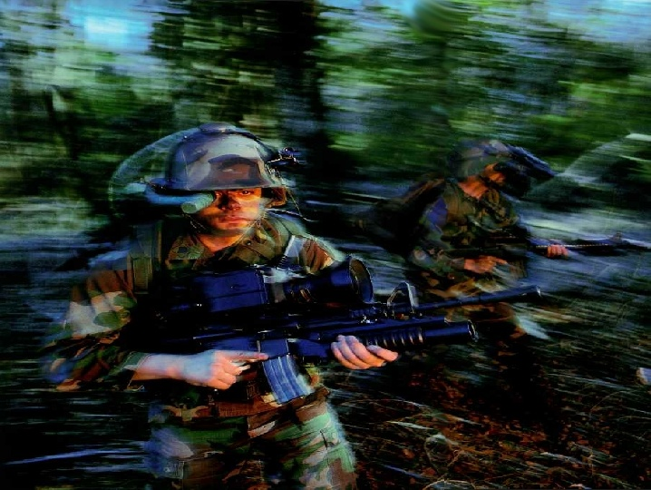

Slide 21
INFO AGE
3-5 años, 3000-5000 mph, 0.003-0.005 hrs.
Moda y popularidad.
Nuevas competencias y NTs.
¿Crisis?

Slide 22
4/5 SÍNTESIS.
“No hay nada más práctico que una buena teoría” Kurt Lewin.

Slide 23
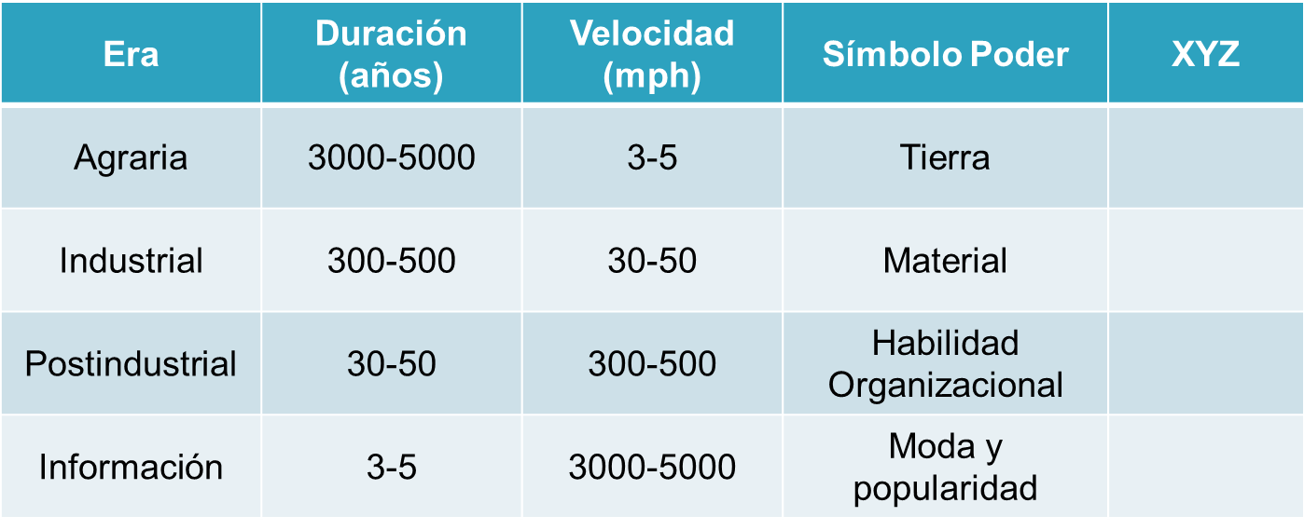
¿DÓNDE ESTAMOS PARADOS?

Slide 24
PHILLIPS 66
  Definir la “nueva era”.
  Identificar su símbolo de poder.
  Características fundamentales del Modelo Organizacional para la tercera década del S.XXI.

Slide 25
CONTINUUM
  Tiempo de cambio acelerado y continuo.
  Ley de las consecuencias inesperadas.
  Necesidad de dormir y capacidad de aprendizaje.
  Símbolo de poder cambiante.
  Competitivo y planetario.

Slide 26
CONTINUUM
  Provisionalidad del conocimiento.
  Globalización vs Planetarización.
  El mito de la tecnología.
  Redes sociales.
  Descrecimiento.
  Nuevas formas de ser, de pensar y actuar.

Slide 27
5/5 ¿conclusiones?
“El verdadero viaje del descubrimiento no consiste en buscar nuevas tierras, sino en verlas con nuevos ojos” Marcel Proust.

Slide 28
¿QUÉ HACEMOS EN LAS ORGANIZACIONES?
Misión
Problemas
Necesidades
$ XYZ
Continuum
Liderazgo.
Comunicación.
Motivación.
Toma de decisiones.
Desempeño.
Estructura org.
Participación.
Concepto de ser humano.
Negociación.
Organización
Paradigma
Organizacional

Slide 29
El contexto organizacional
Objetivo...
Plataforma.
El contexto: análisis.
Síntesis.
¿Conclusión?
AMDG

